Slide 1
Austausch der Ergebnisse
Lucas, Schreer, 13.12.2018

Slide 2
Programm zum Abschätzen der max. Flughöhe
Ablauf des Programms:
Festlegung des zu untersuchenden Fluggeräts (Motor-, Propeller-, Batterieparameter und weiterer Missionsparameter sowie Randbedingungen)
Leistungsberechnung basiert auf Datenbanken zu Propellern (APC), Motoren und Batterien
Berechnung diverser Leistungsparameter : Motorstrom und –spannung, Propellerdrehzahl und –drehmoment, Batterieentladung und vor allem Restladung, Wirkungsgrad, Schubhebelstellung, etc

Slide 3
Erste Abschätzung
Randbedingungen für Mission
Nutzlast von 250g
Windgeschwindigkeit lateral: 100km/h
Minimale Restkapazität: 30%
Allgemeine Randbedingungen
Konstante Steiggeschwindigkeit von 10m/s
Annahme einer Normatmosphäre
Höhenprofil implementierbar

Slide 4
Verwendetes Fluggerät
Quadrocopter
Bezug auf Quadrocopter aus Russland (max. Höhe 10200 m)
Motor: Cobra CM2206 / 1400
Propeller: APC 9x4
Batterie: Assembling Li-ion 4s3p
Gewicht: Copter: 0,5kg
Batterie: 0,9kg
Motor jeweils: 0,0365kg

Slide 5
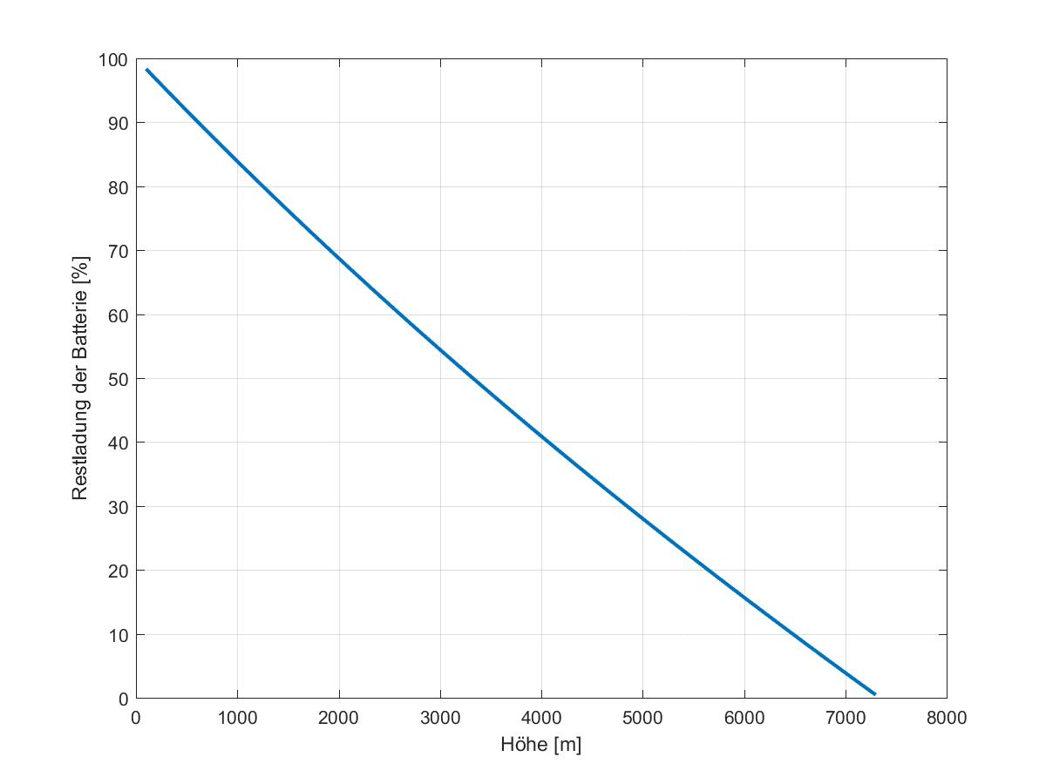
Restladung

Slide 6
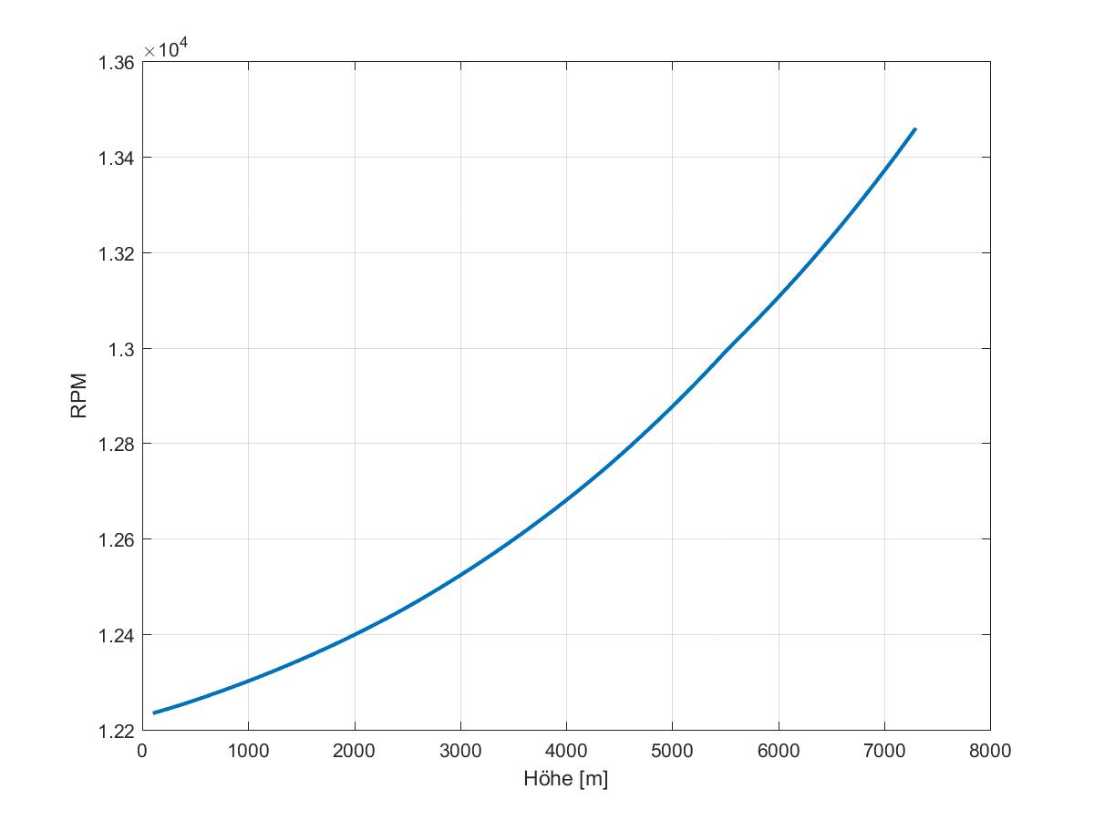
Drehzahl

Slide 7
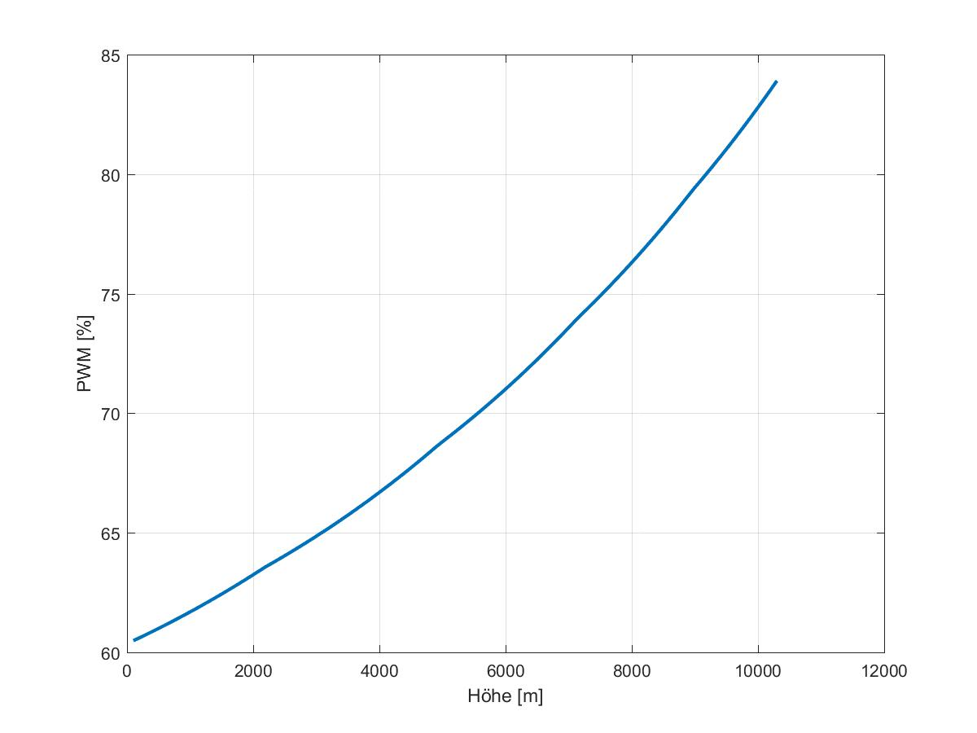
Schubhebelstellung

Slide 8
Ergebnisse
Max. erreichbare Höhe mit → 7300 m
Erreichen von 10km mit Multicopter erscheint realistisch
Allerdings nur mit optimalen Randbedingungen und ohne Nutzlast
Für das Projekt AEROMET ungeeignet aus folgenden Gründen
Restladung verringert erreichbar Höhe erheblich, ansonsten keine sichere Rückkehr

